Slide 1
РАЗВИВАЮЩАЯ ПРЕДМЕТНО – ПРОСТРАНСТВЕННАЯ СРЕДА ВО ВТОРОЙ ГРУППЕ РАННЕГО ВОЗРАСТА «КОЛОБОК»

Slide 2
Развивающая предметно- пространственная среда в нашей группе организована с учетом ФГОС, где прослеживаются все пять областей развития
Социально – коммуникативное развитие
Художественно – эстетическое развитие
Физическое развитие
Речевое развитие
Познавательное развитие

Slide 3
Одним из определяющих факторов воспитания малышей является развивающая предметно – пространственная среда.
Предлагаем вашему вниманию наш вариант развивающей среды.
Содержательно – насыщенная
Полифункциональная
Трансформируемая
Вариативная
Доступная

Slide 4
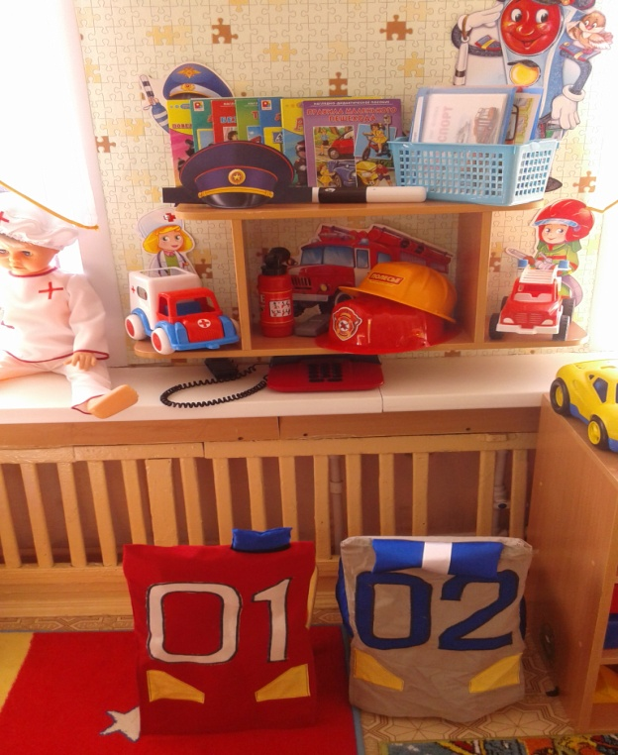
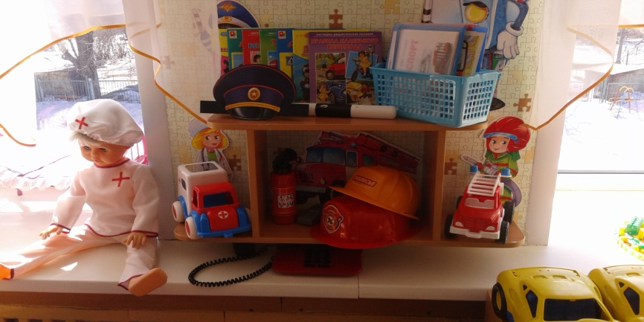
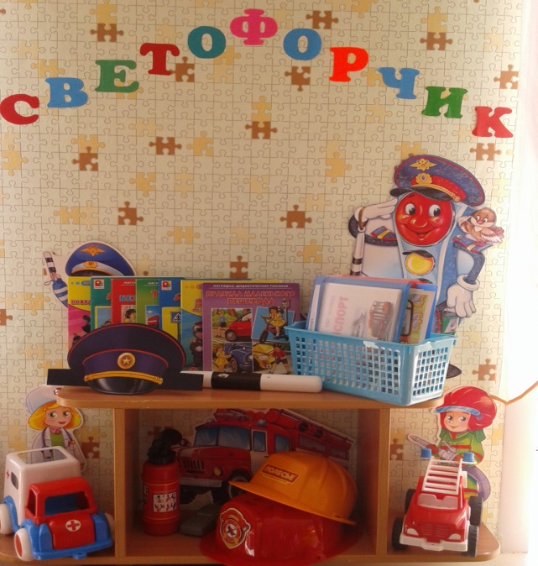
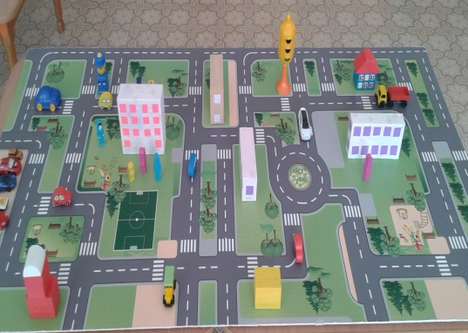
СОЦИАЛЬНО – КОММУНИКАТИВНОЕ РАЗВИТИЕ Безопасное поведение в окружающем мире. Развитие игровой деятельности социальных представлений о мире людей, нормах взаимоотношений со взрослыми и сверстниками. Развитие ценностного отношения к труду.
ЦЕНТР БЕЗОПАСНОСТИ
«СВЕТОФОРЧИК»

Slide 5
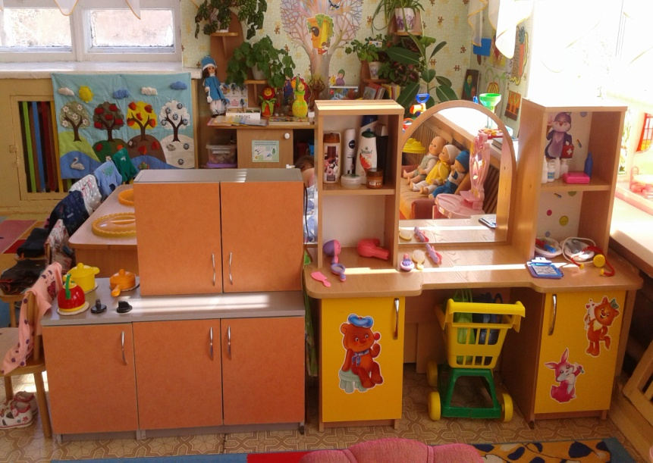
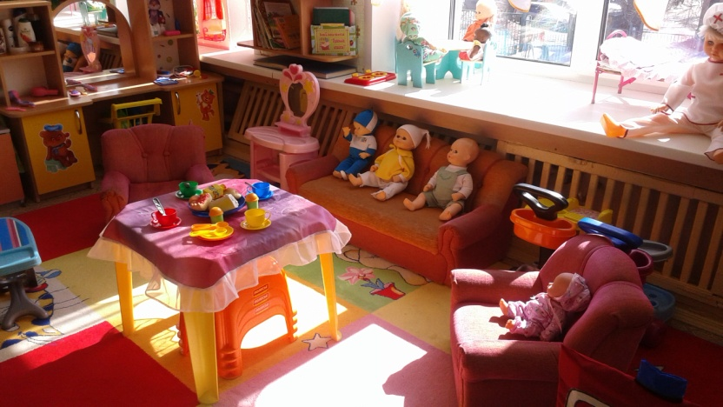
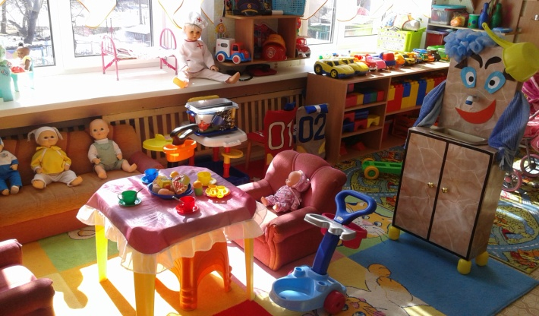
СОЦИАЛЬНО – КОММУНИКАТИВНОЕ РАЗВИТИЕ Развитие игровой деятельности социальных представлений о мире людей, нормах взаимоотношений со взрослыми и сверстниками.
ЦЕНТР
СЮЖЕТНО – РОЛЕВЫХ ИГР

Slide 6
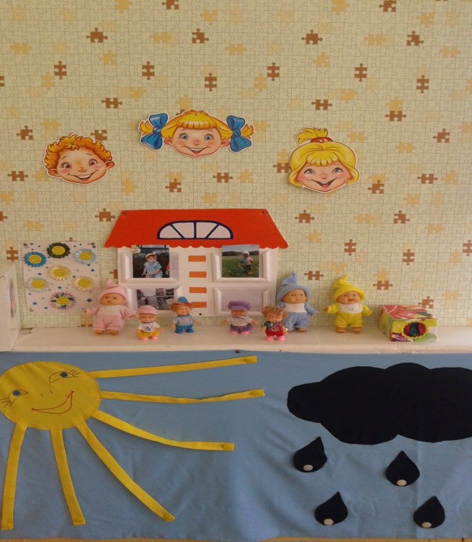
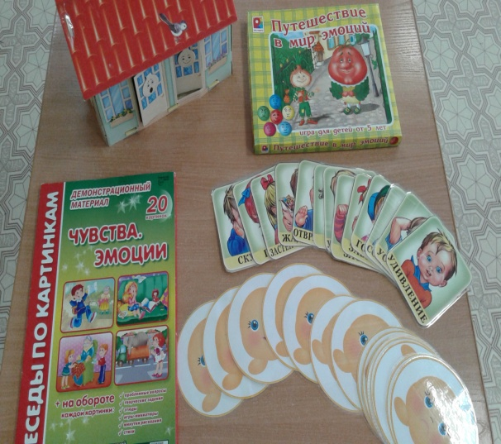
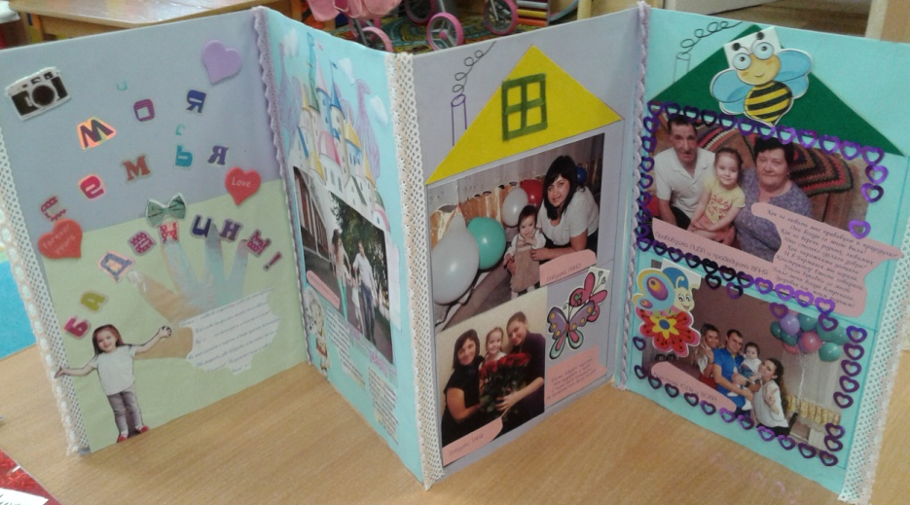
СОЦИАЛЬНО – КОММУНИКАТИВНОЕ РАЗВИТИЕ
ЦЕНТР ЭМОЦИЙ

Slide 7
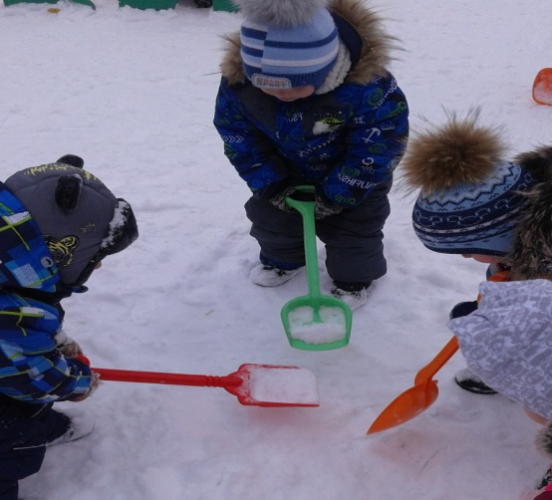
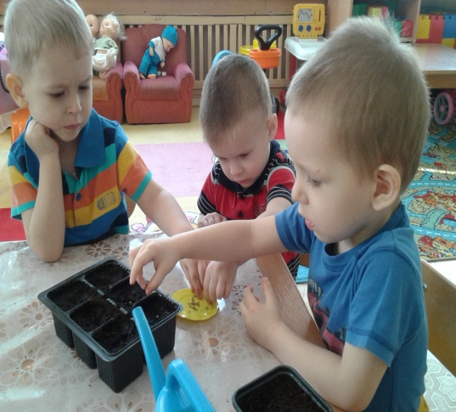
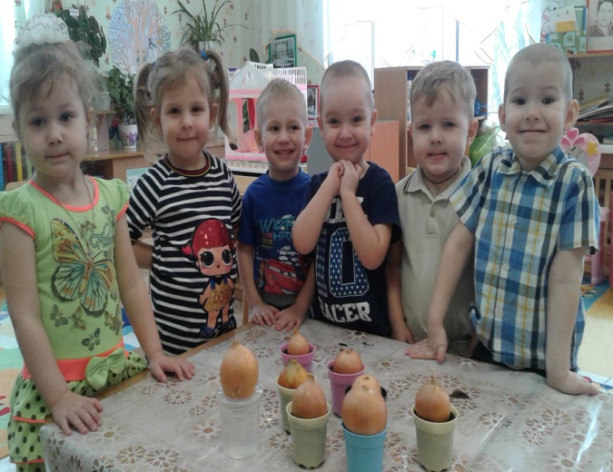
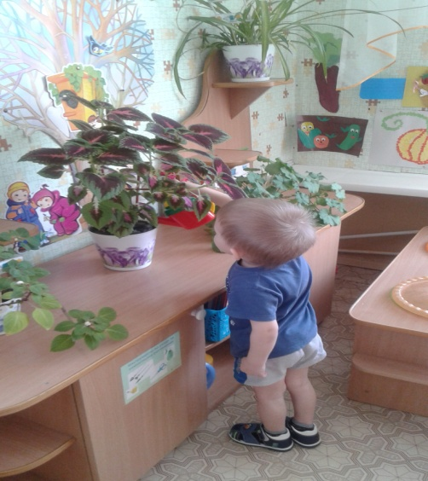
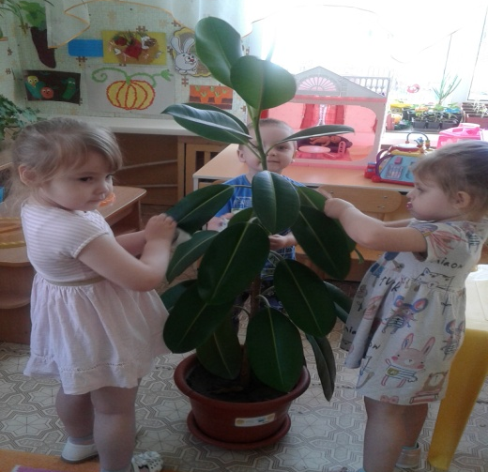
СОЦИАЛЬНО – КОММУНИКАТИВНОЕ РАЗВИТИЕ Развитие ценностного отношения к труду.
ТРУДОВАЯ ДЕЯТЕЛЬНОСТЬ

Slide 8
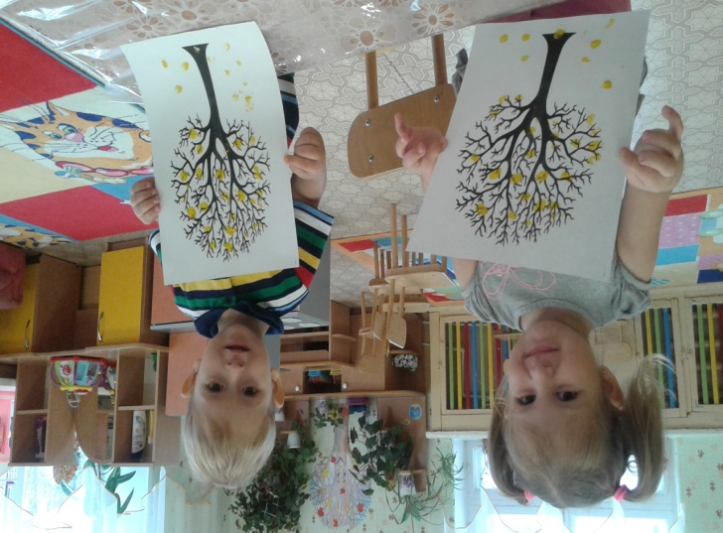
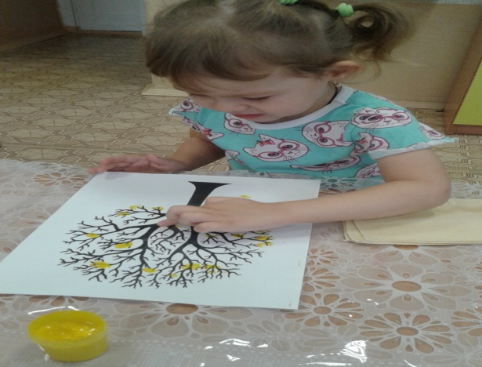
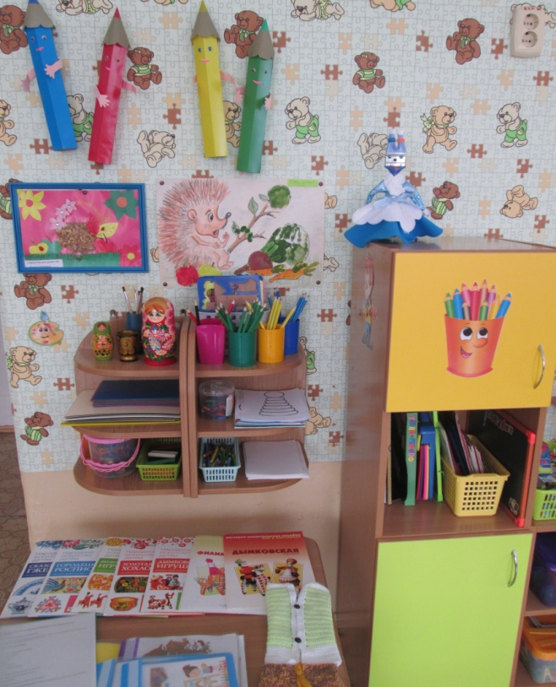
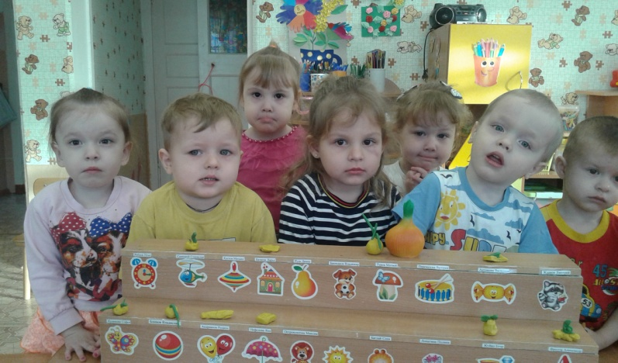
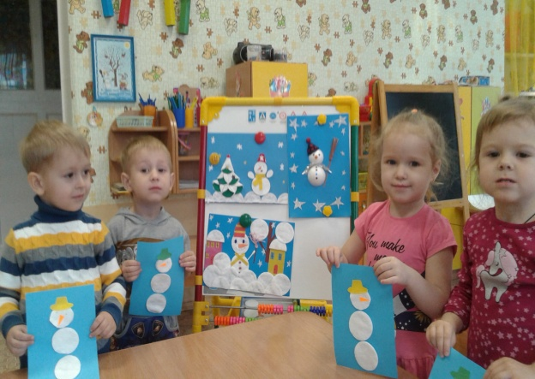
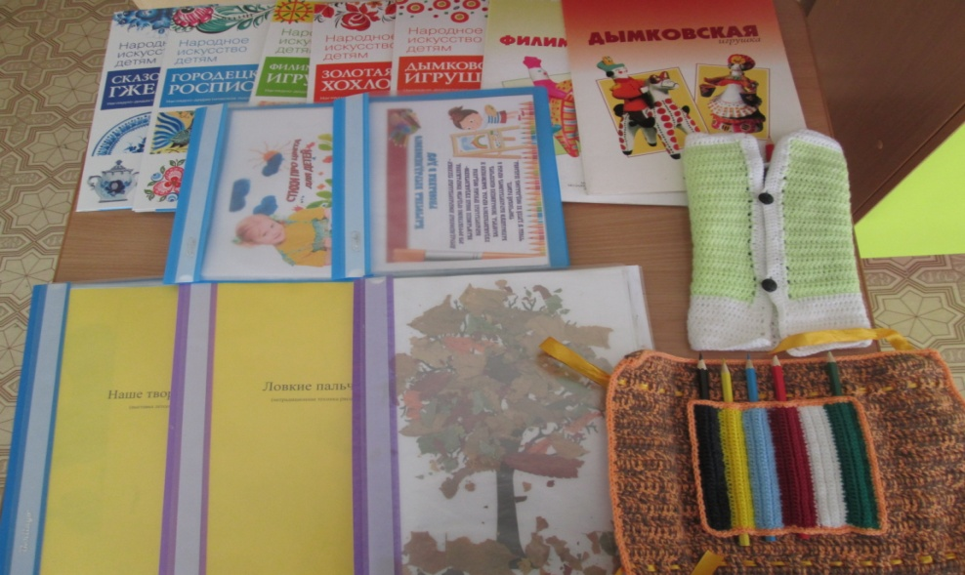
ХУДОЖЕСТВЕННО – ЭСТЕТИЧЕСКОЕ РАЗВИТИЕ Приобщение к искусству, развитие изобразительной деятельности и детского творчества
ЦЕНТР ТВОРЧЕСТВА

Slide 9
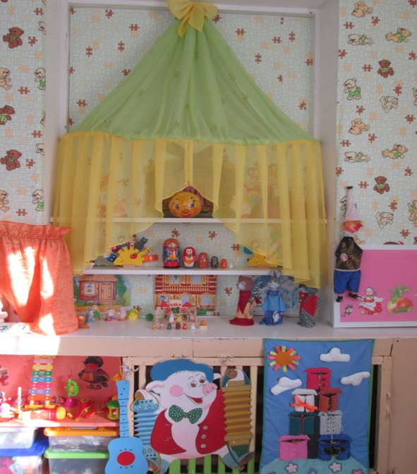
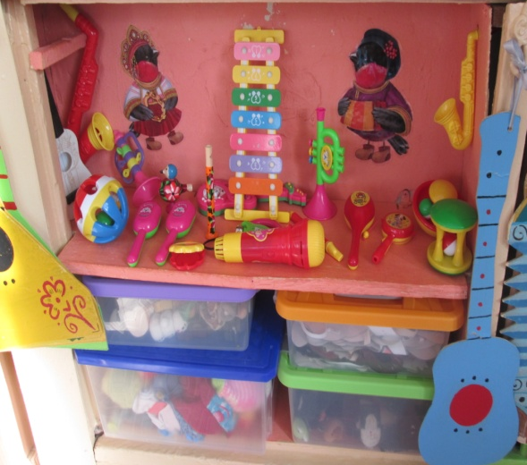
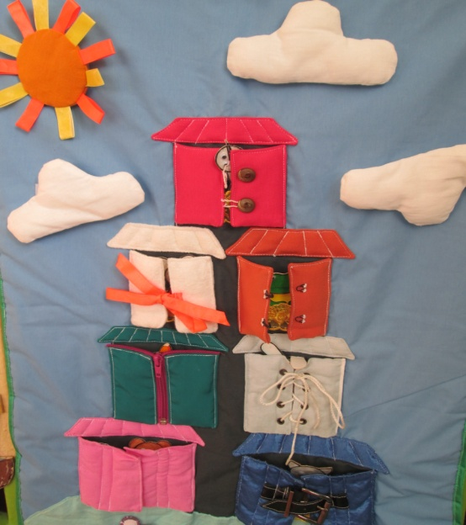
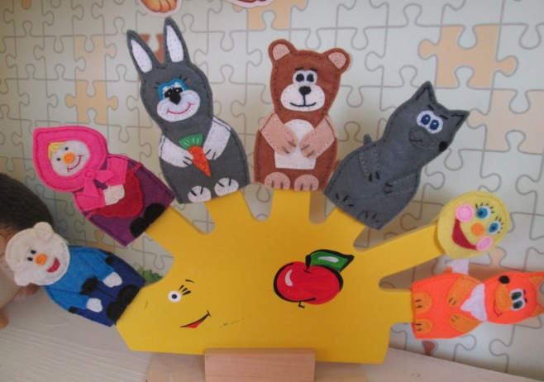
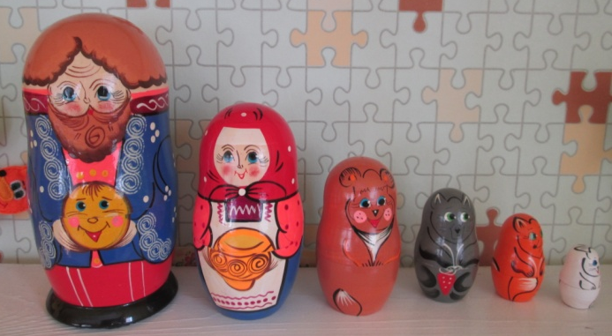
ХУДОЖЕСТВЕННО – ЭСТЕТИЧЕСКОЕ РАЗВИТИЕ Развитие музыкально – художественной деятельности. Приобщение к чтению, слушанию, импровизации, театрализации..
ЦЕНТР МУЗЫКАЛЬНО – ТЕАТРАЛИЗОВАННОЙ ДЕЯТЕЛЬНОСТИ

Slide 10
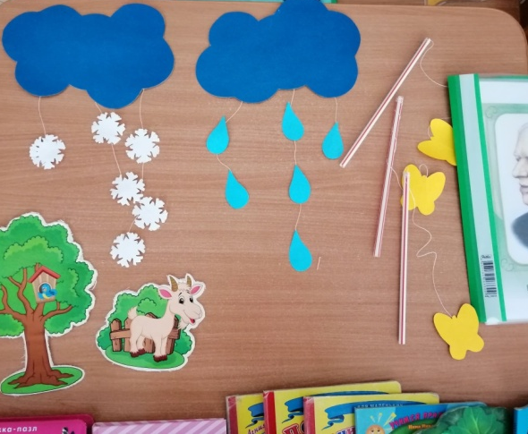
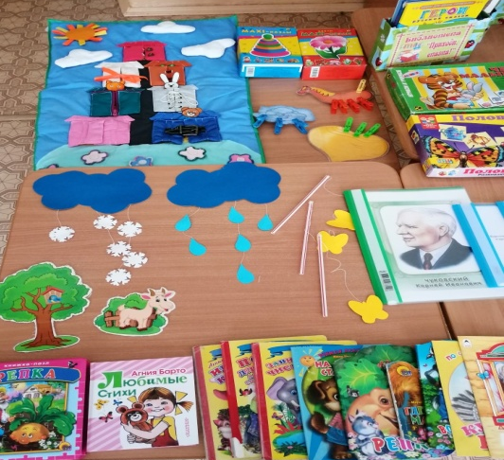
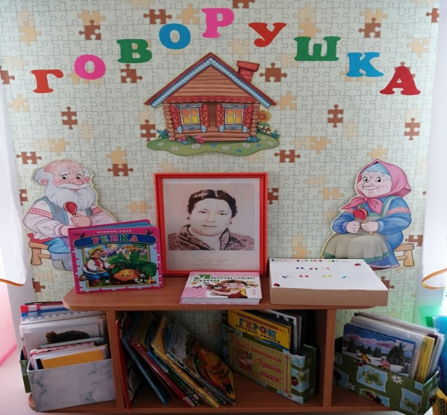
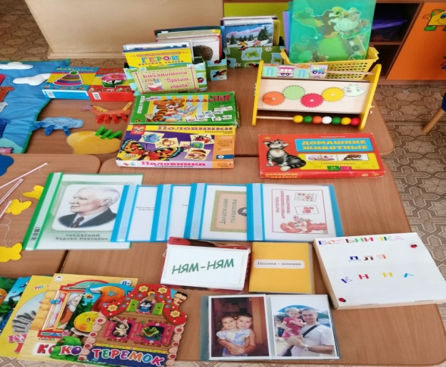
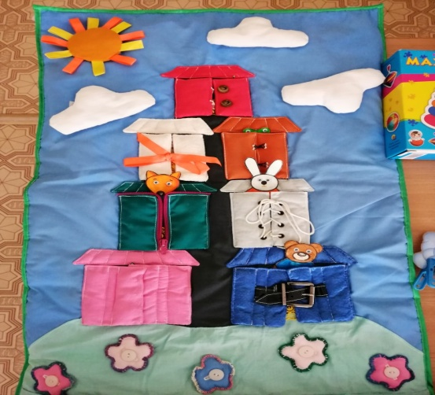
РЕЧЕВОЕ РАЗВИТИЕ Развитие речи у коммуникативных способностей детей: связная речь, подготовка к обучению грамоте, звуковая культура речи, грамматически правильная речь, практическое овладение нормами речи.
ЦЕНТР РЕЧЕВОГО РАЗВИТИЯ
«ГОВОРУШКА»
Notes:
Речевое

Slide 11
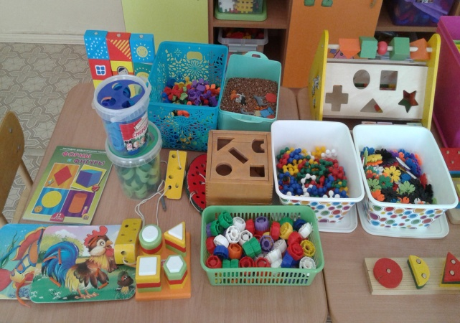
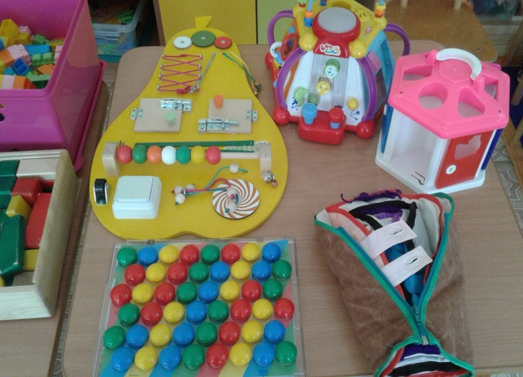
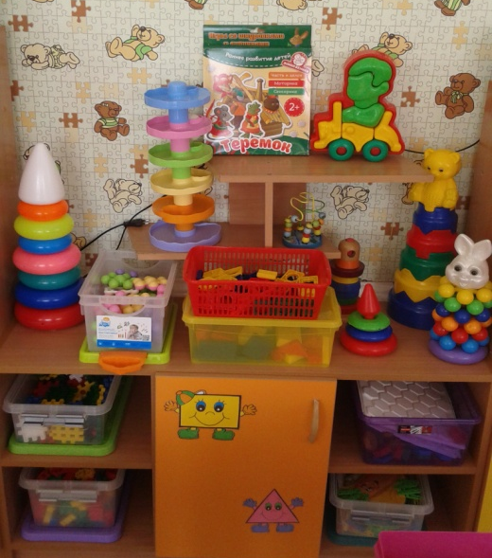
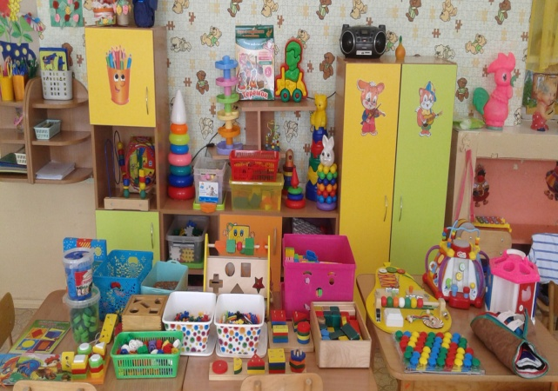
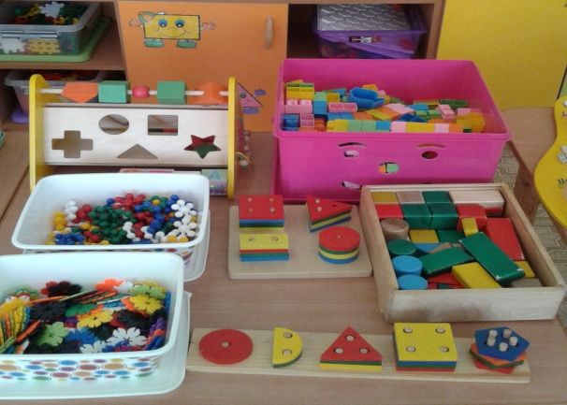
ПОЗНАВАТЕЛЬНОЕ РАЗВИТИЕ Развитие сенсорной культуры, конструирование.
ЦЕНТР СЕНСОРИКИ
Notes:
Речевое

Slide 12
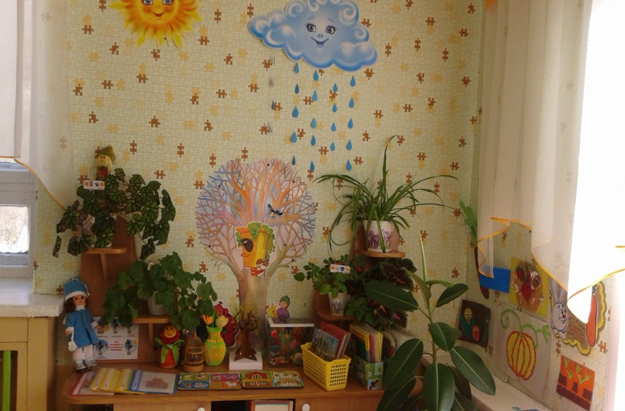
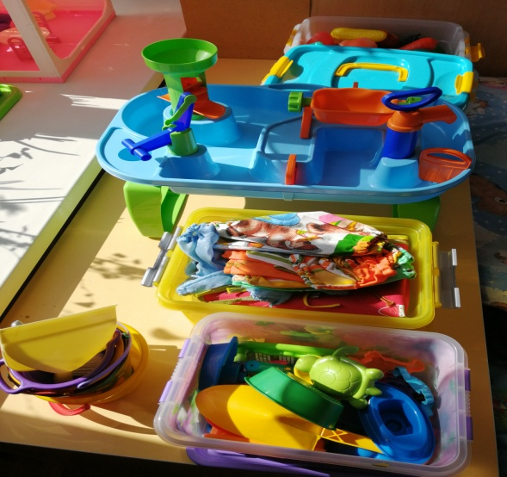
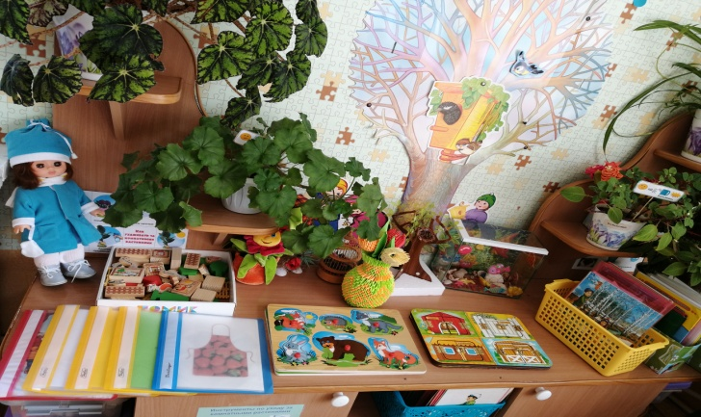
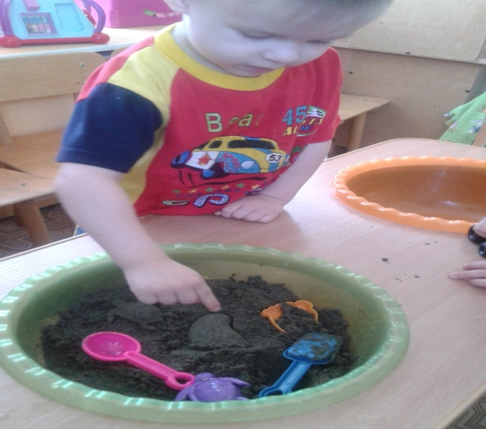
ПОЗНАВАТЕЛЬНОЕ РАЗВИТИЕ Развитие кругозора и познавательно – исследовательской деятельности в природе, развитие математических представлений
ЦЕНТР ПРИРОДЫ
Notes:
Речевое

Slide 13
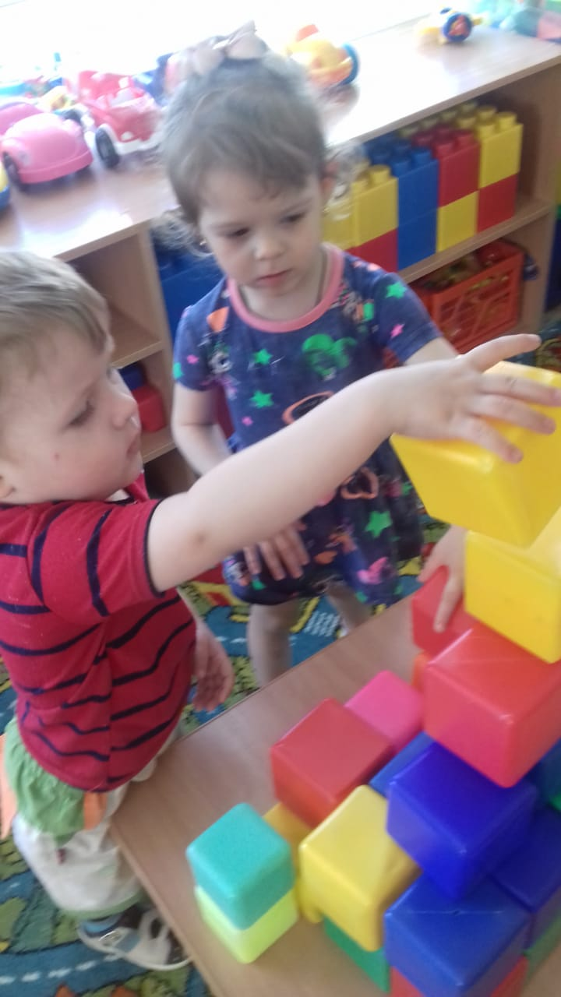
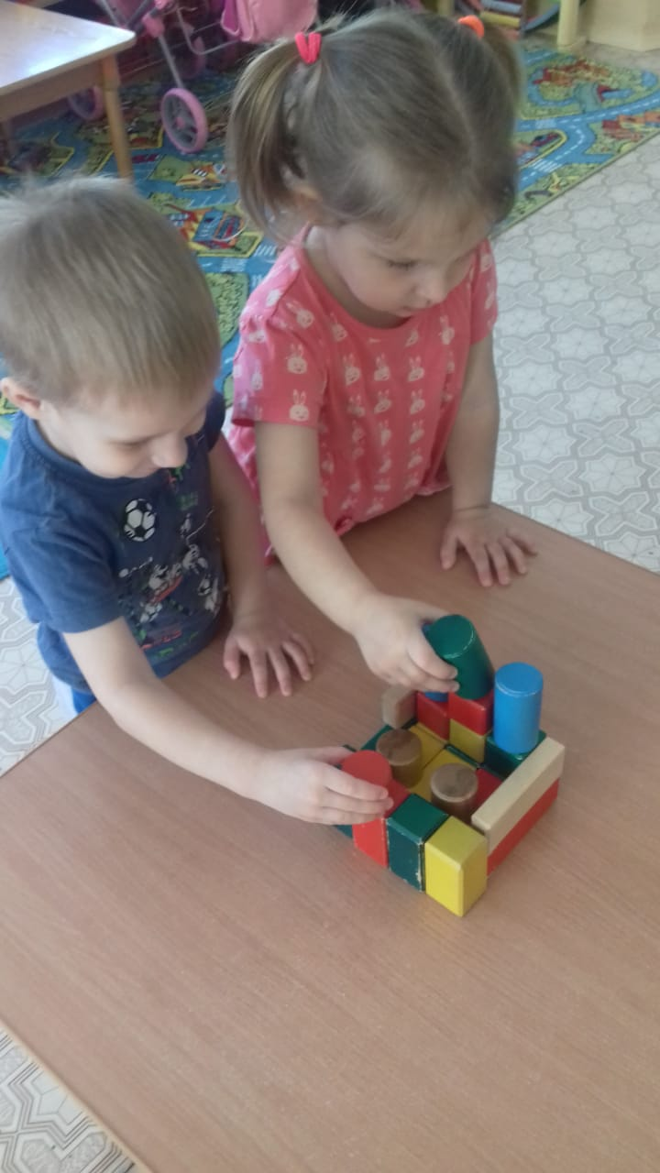
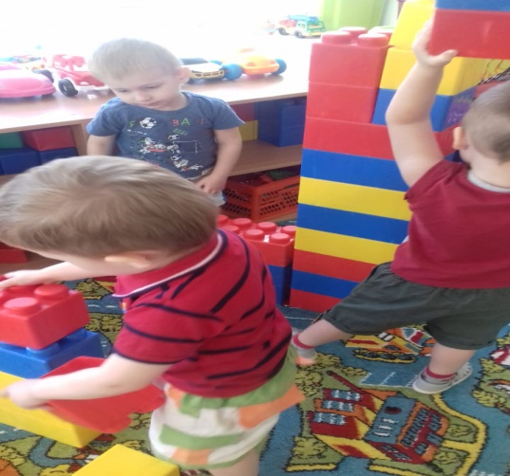
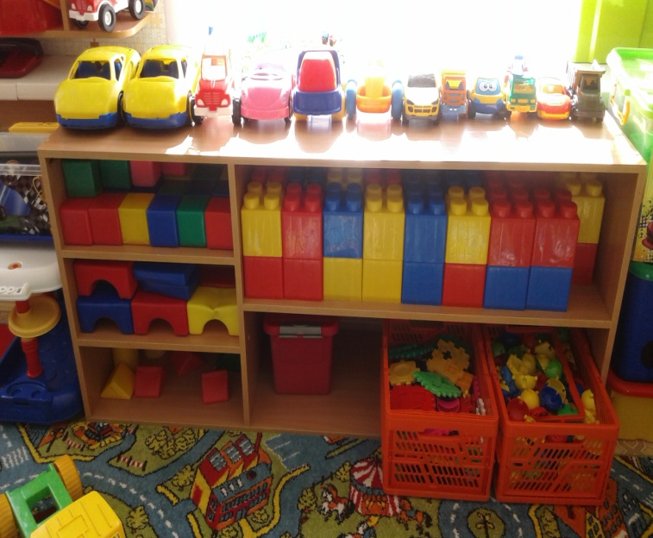
ПОЗНАВАТЕЛЬНОЕ РАЗВИТИЕ
ЦЕНТР КОНСТРУКТИВНОЙ ДЕЯТЕЛЬНОСТИ
Notes:
Речевое

Slide 14
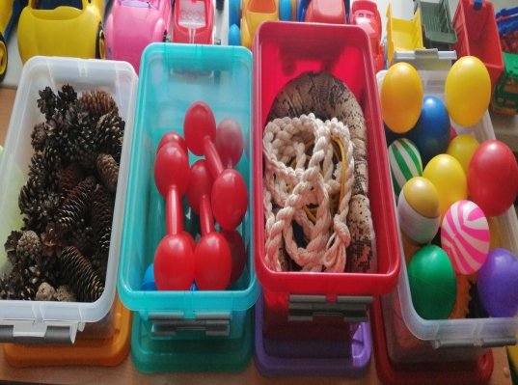
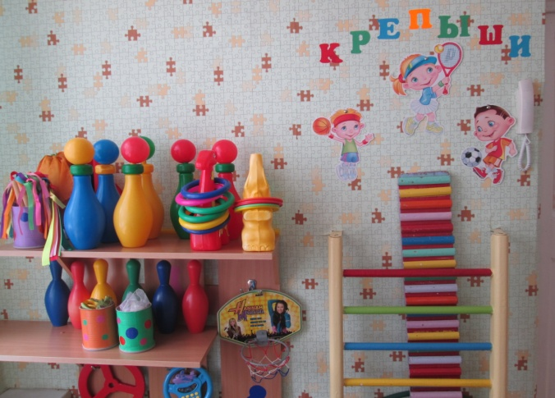
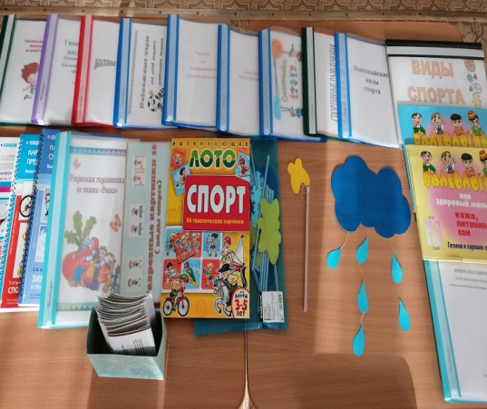
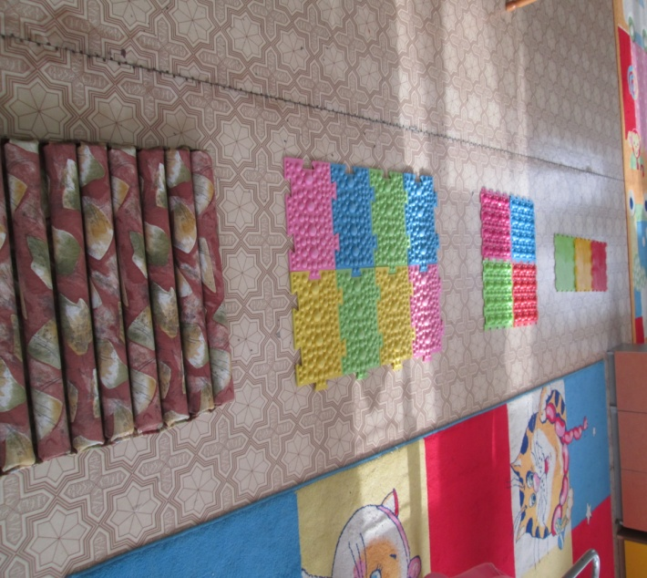
ФИЗИЧЕСКОЕ РАЗВИТИЕ Правила здорового образа жизни. Основных движения, общеразвивающие упражнение, спортивные упражнения, подвижные игры, элементы спортивных игр, упражнения для развития физических качеств.
ЦЕНТР ФИЗИЧЕСКОГО РАЗВИТИЯ
«КРЕПЫШИ»
Notes:
Речевое

Slide 15
СПАСИБО
ЗА ВНИМАНИЕ!
Notes:
Речевое

